Slide 1




Fundamentos de UX/UI y Desarrollo de prototipos con Adobe XD
UX
UI
Fabian Escoto
@Fabiantr13
Dev 504

Slide 2
Alex Fabian Escoto
Desarrollador de Software
Apasionado de la creación y el aprendizaje de soluciones tecnológicas.
“La experiencia es el nombre que todos dan a sus errores.”
@Fabiantr13
Dev 504

Slide 3







Nuestra Agenda
35 Min.
01
Conociendo UX / UI
02
Startup de Adobe XD
03
Tools tour
04
Diseño de Artboards
05
Animaciones e intereacciones
06
Compartir un prototipo animado

Slide 4



Conociendo
Fitt’s Law
Legibilidad
Hick’s Law
Consistencia
UX
UI
Aesthetic Usability Effect
Comprensibilidad
Miller’s Law
Escalabilidad
Jakob’s Law
Jerarquía
www.lawsofux.com
Wikipedia: User_interface_design

Slide 5
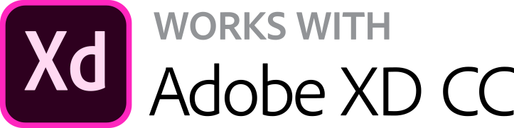
Manos a la obra
Adobe XD CC

Slide 6

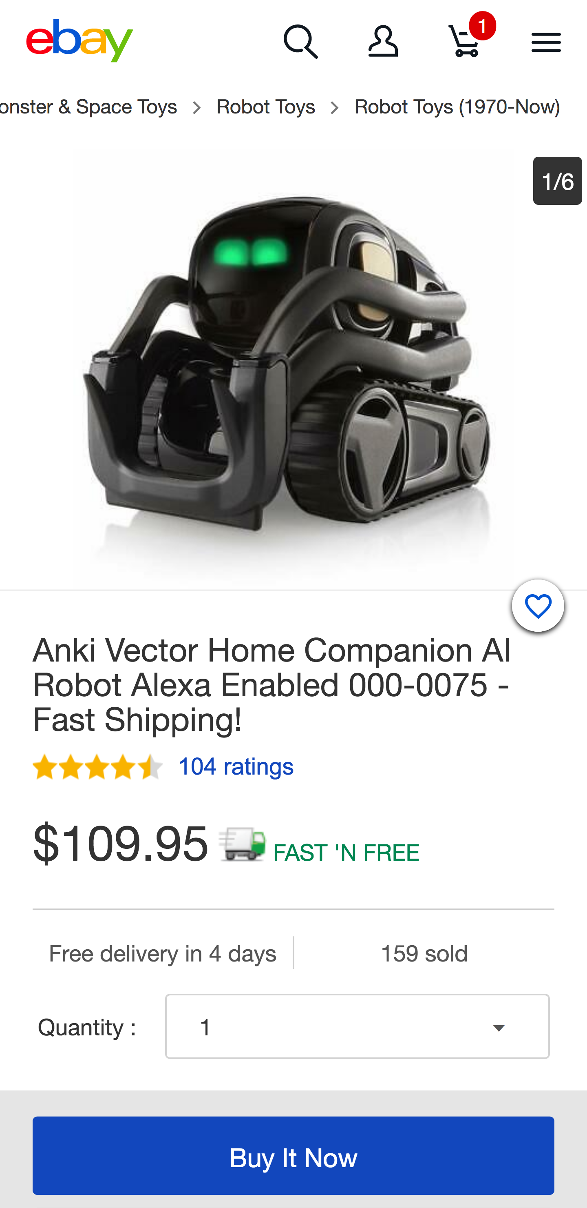
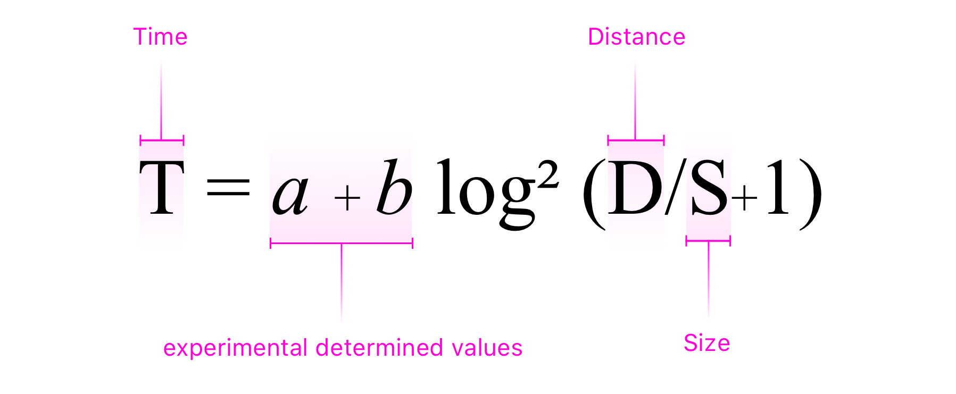
Fitt’s Law
El tiempo para llegar a un objetivo es una función de la distancia y el tamaño del objetivo
Buy
Quantity:

Slide 7
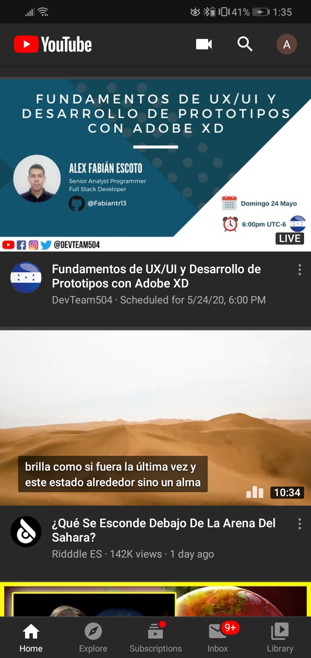
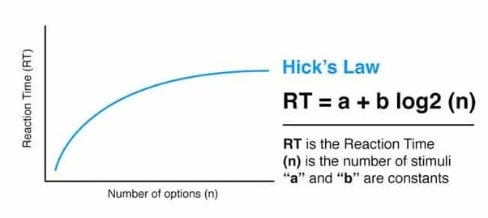
Hick’s Law
El tiempo que debe tomar una decisión aumenta a medida que el numero de opciones crece

Slide 8
Aesthetic Usability Effect
Se percibe el diseño mas agradable como mas usable.

Slide 9
Miller’s Law
La persona promedio solo puede mantener 7 (+-2) elementos en su memoria.

Slide 10
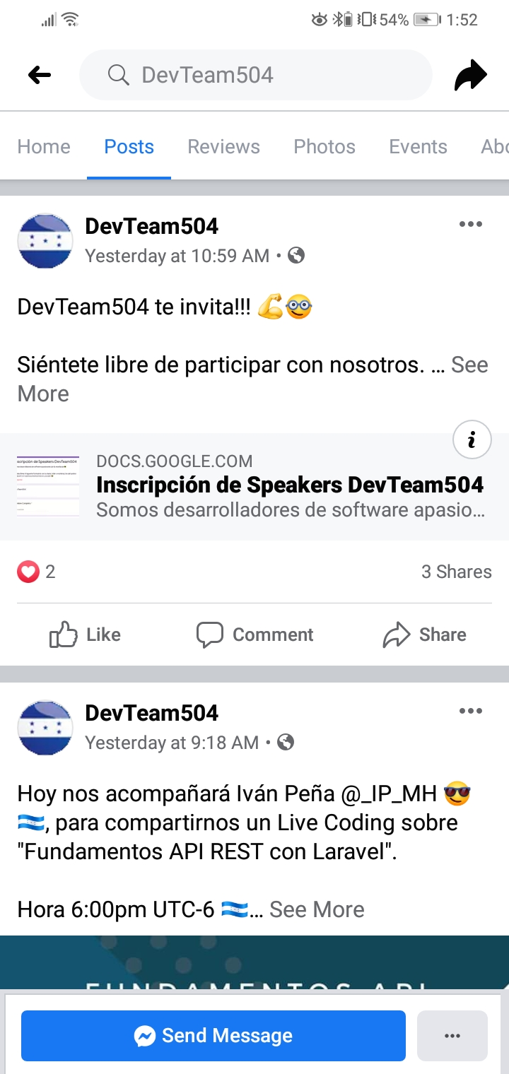
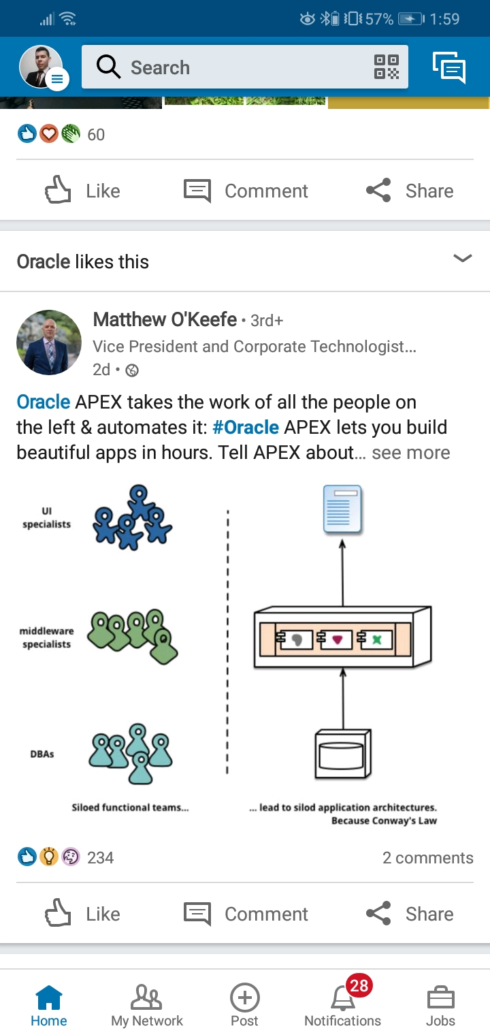
Jakob’s Law
Facebook
Linkedin
YouTube
Los usuarios prefieren que su sitio funcione de la misma manera que los demás.

Slide 11


Legibilidad
Dev 504
Usuario
Contraseña

Slide 12

Consistencia

Slide 13
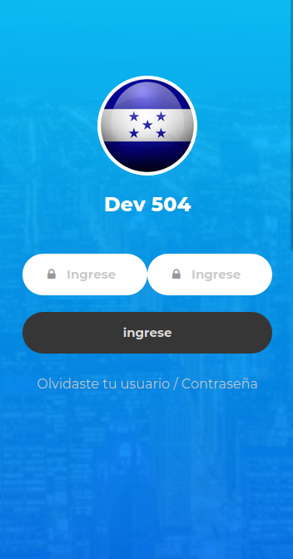
Comprensibilidad

Slide 14
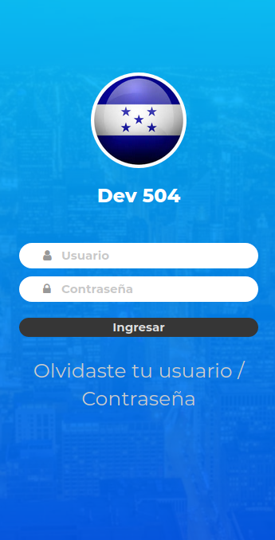
Escalabilidad

Slide 15
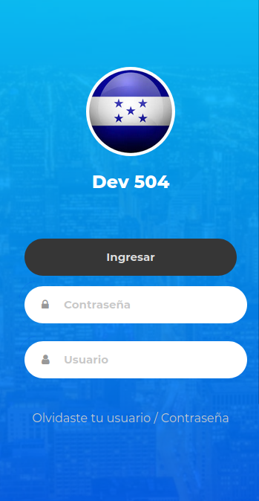
Jerarquía

